Slide 1
คู่มือการใช้งานระบบ Cleansing File
Update 9-9-2568

Slide 2

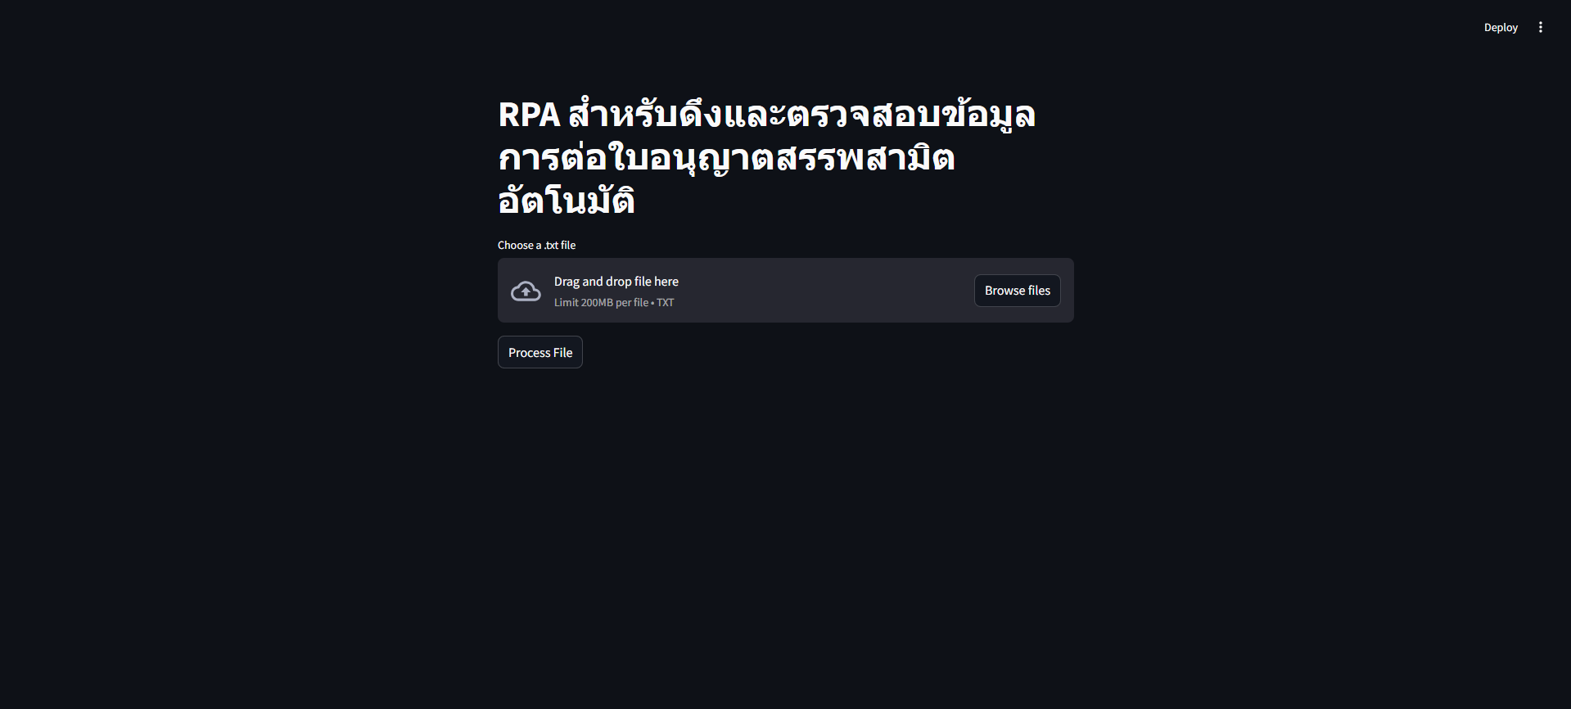
เข้าใช้งานเว็บไซต์จากลิงค์ https://linces-xwgxwqzs9nmed9xrwnbwyg.streamlit.app/

Slide 3
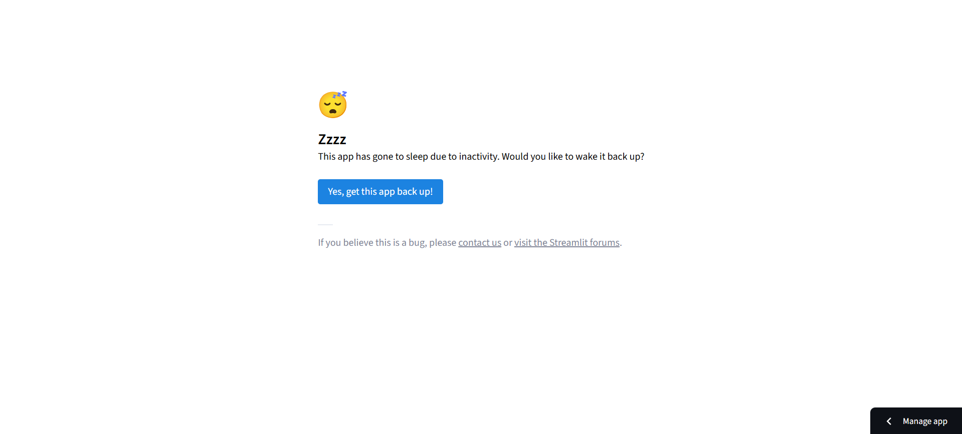
หากขึ้นหน้าต่างรีบูตตามรูป ให้กดปุ่มสีฟ้า แล้วรอจนระบบพร้อมใช้งาน

Slide 4

กดปุ่ม 'Browse file' เพื่อเลือกไฟล์ที่ต้องการ Cleansing

Slide 5

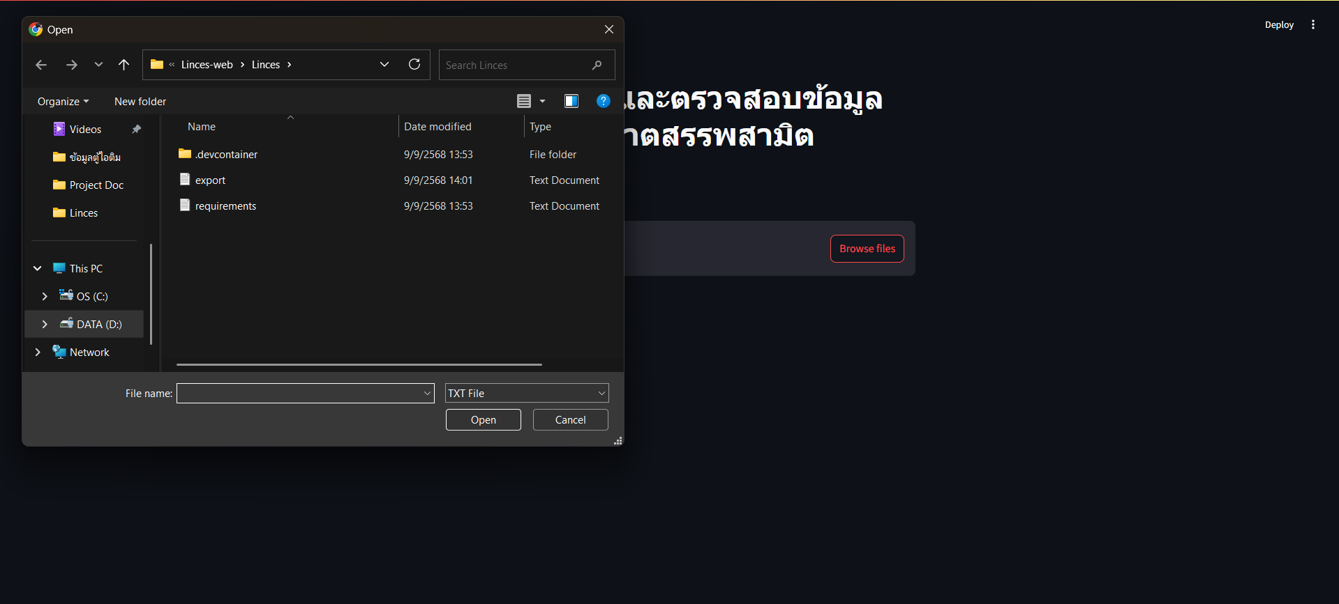
เลือกไฟล์จากเครื่อง แล้วกด 'Open' หรือ Double Click เพื่ออัปโหลด

Slide 6

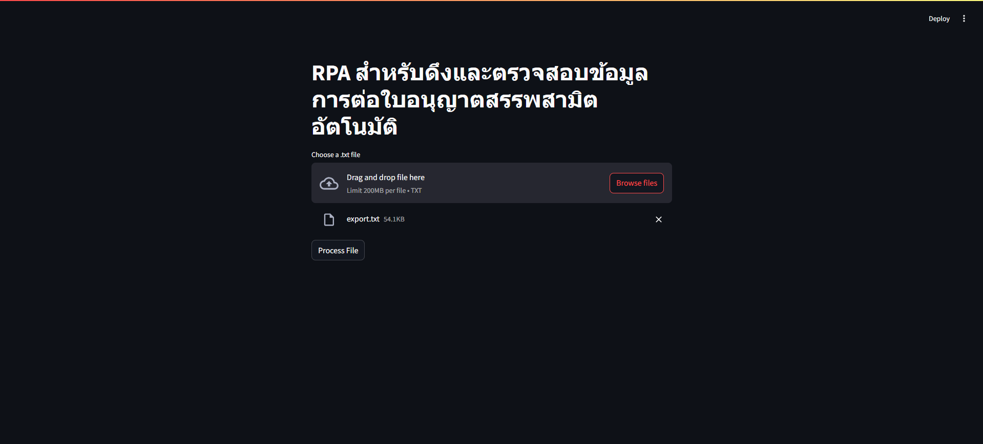
เมื่ออัปโหลดสำเร็จ จะเห็นชื่อไฟล์ปรากฏ
**หากอัปโหลดผิด สามารถกด x เพื่อลบออกและอัปโหลดไฟล์ใหม่ **

Slide 7

กดปุ่ม 'Process File' เพื่อให้ระบบเริ่มทำงาน

Slide 8

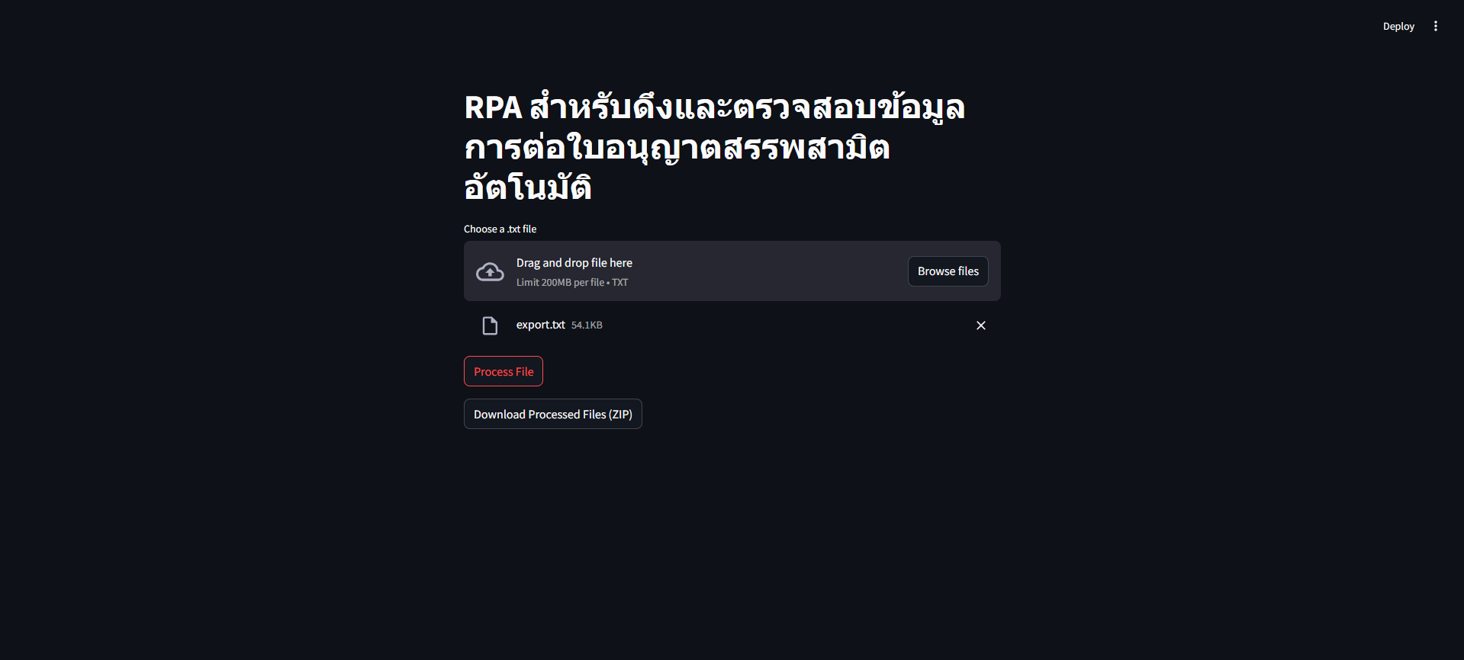
เมื่อประมวลผลเสร็จ ให้กดปุ่ม 'Download' เพื่อดาวน์โหลดไฟล์

Slide 9

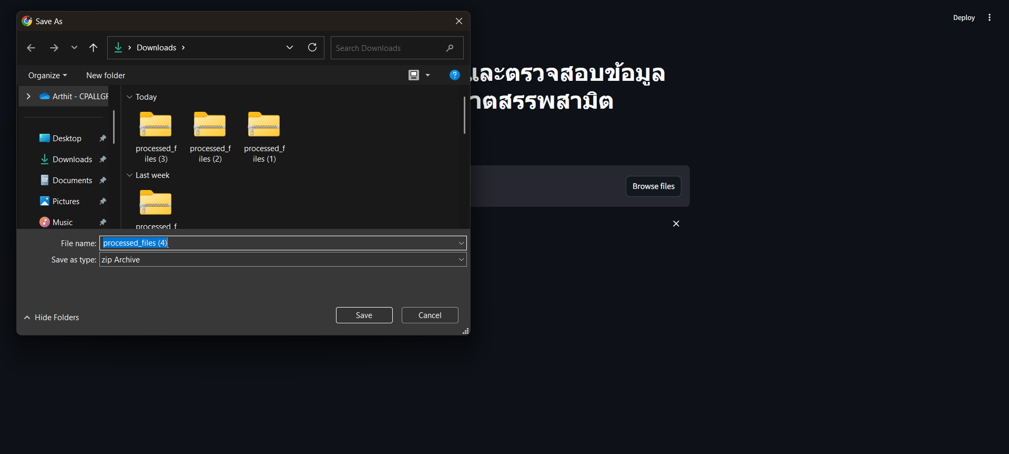
เปลี่ยนชื่อไฟล์หรือตำแหน่งการจัดเก็บตามต้องการ แล้วกด Save

Slide 10

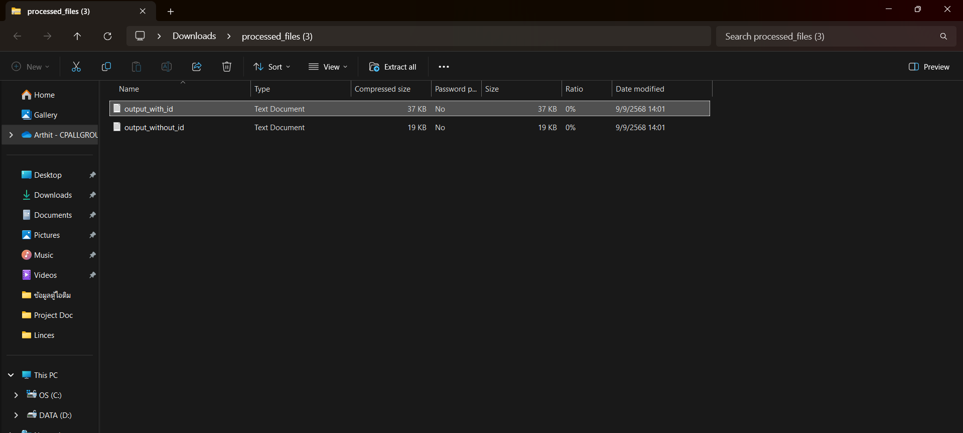
ภายใน Folder ที่ดาวน์โหลดจะมีทั้งหมด 2 ไฟล์ โดยแยกเป็น
1.ไฟล์ที่ส่วนชื่อร้านมีรหัสสาขา ชื่อไฟล์ว่า “output_with_id”
2.ไฟล์ที่ส่วนชื่อร้านไม่มีรหัสสาขา ชื่อไฟล์ว่า “output_without_ida”

Slide 11
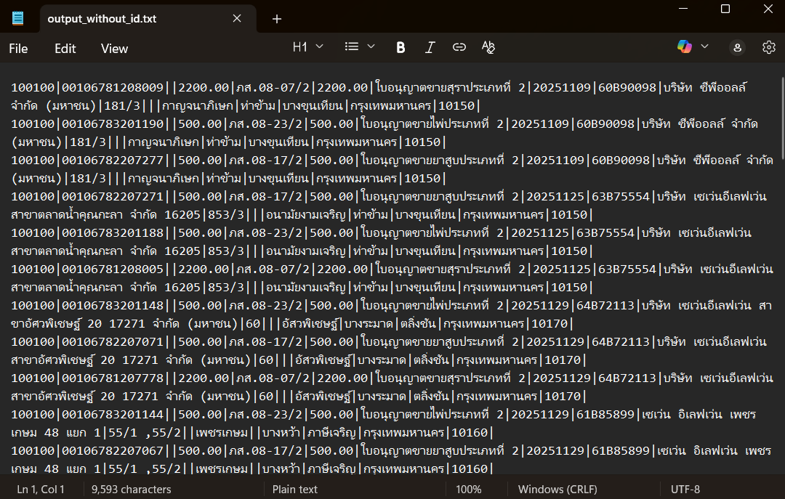
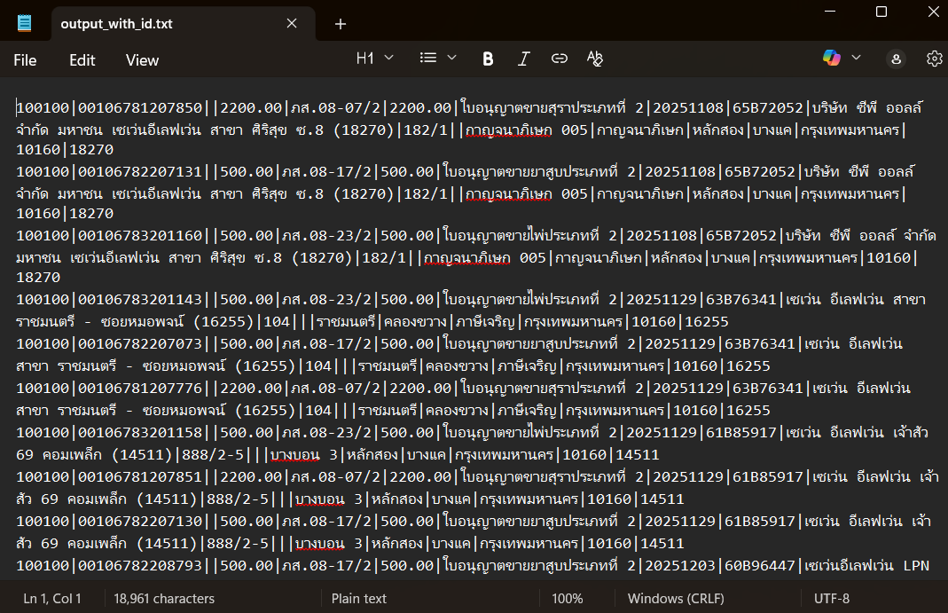
ตัวอย่างไฟล์

Slide 12
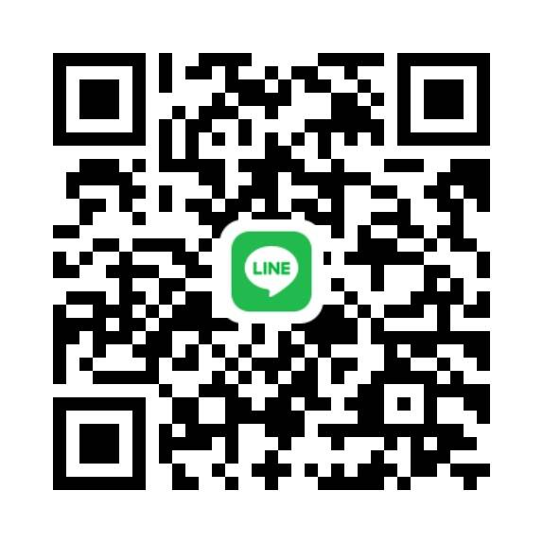
พบเจอปัญหาสามารถติดต่อได้ตามช่องทางนี้
เบอร์โทรศัพท์ : 092-526-6675
Email : arthithem@cpall.co.th
Line :

